Slide 1
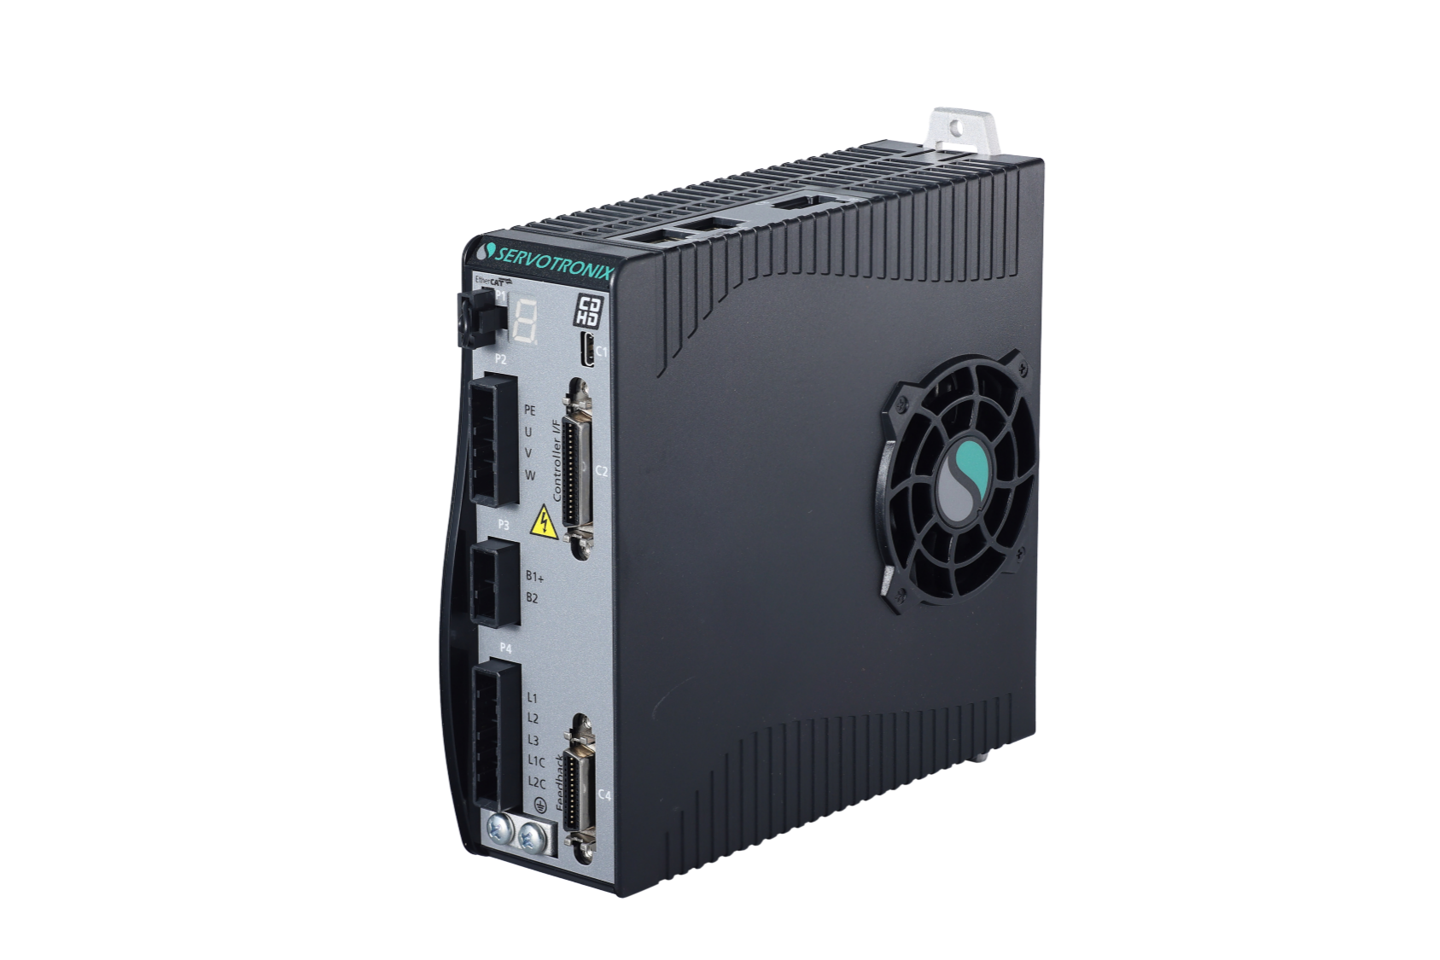
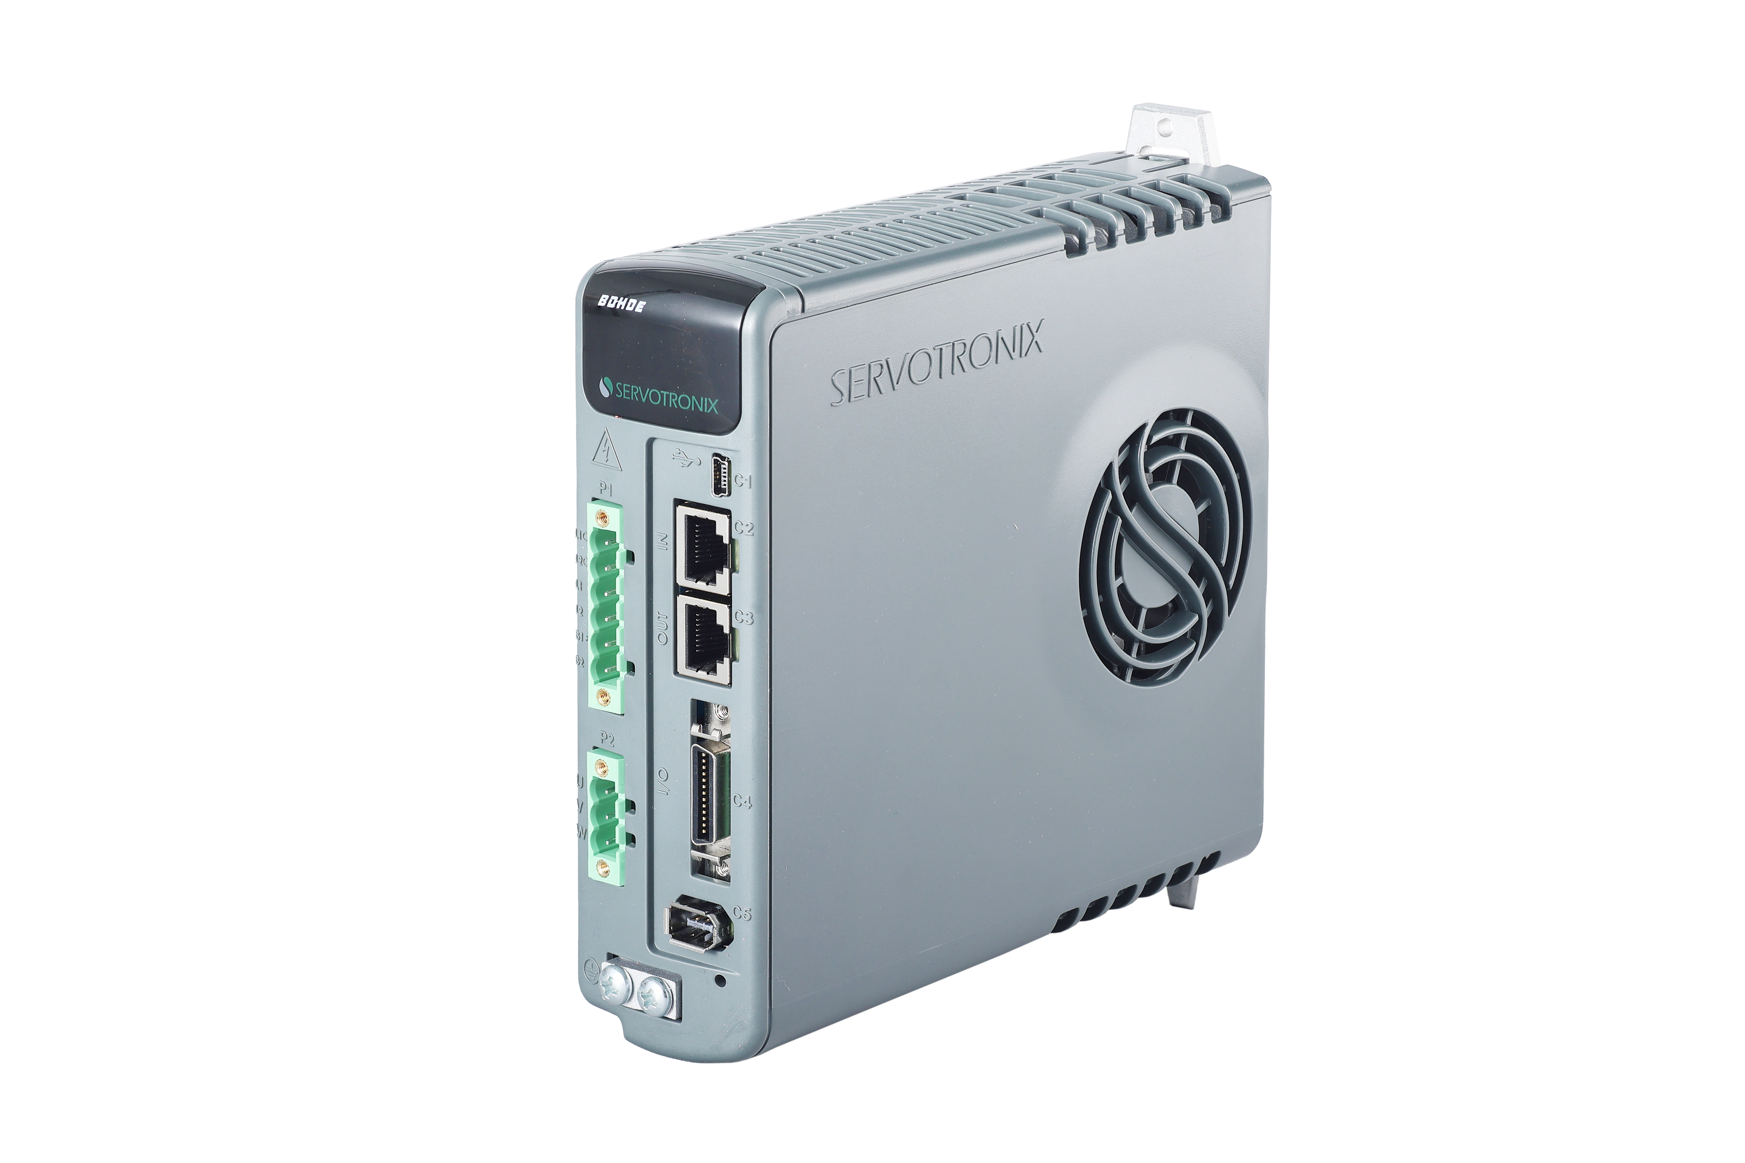
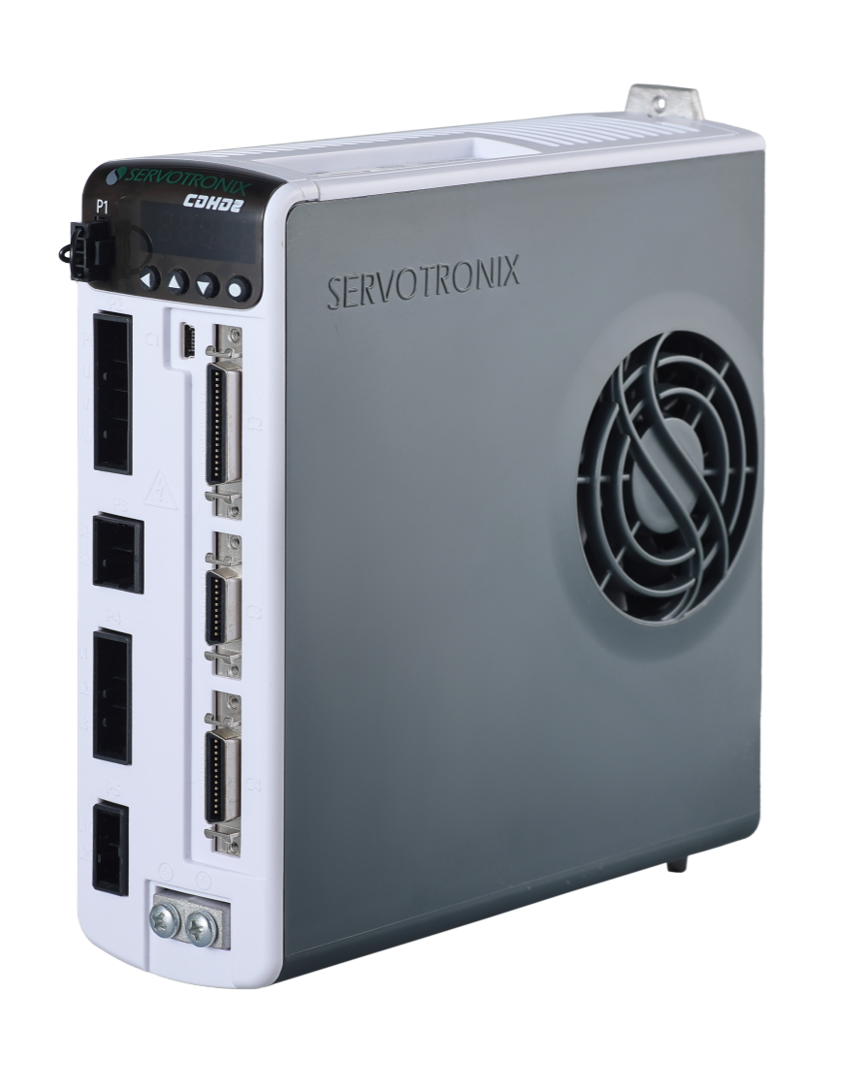
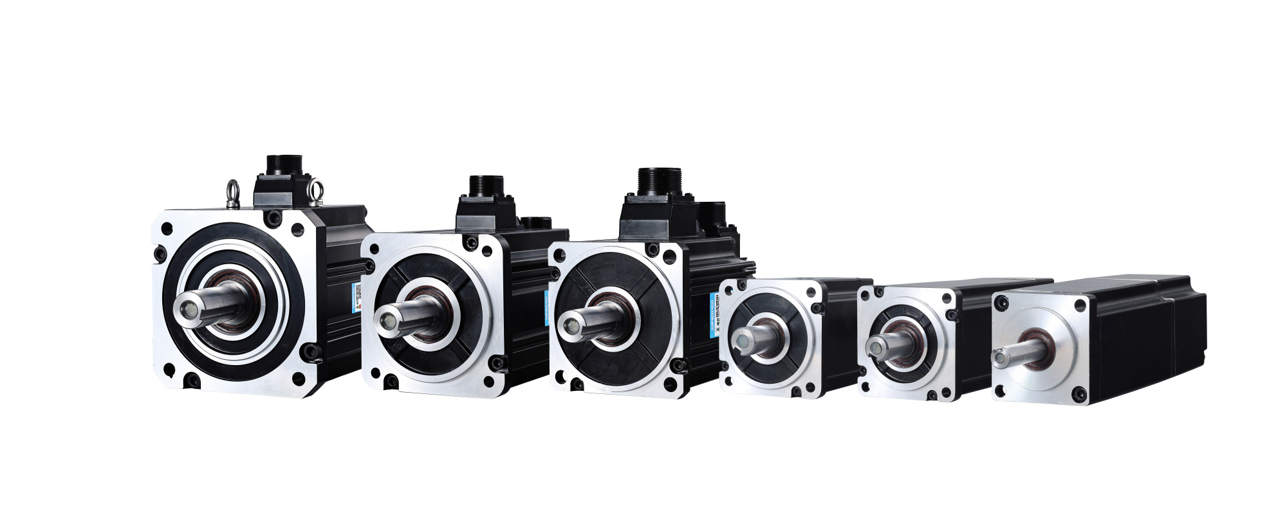
伺服选型
目录
伺服系统的组成
选型类型及选型原则
伺服电机选型
伺服驱动器选型
选型软件介绍

Slide 2
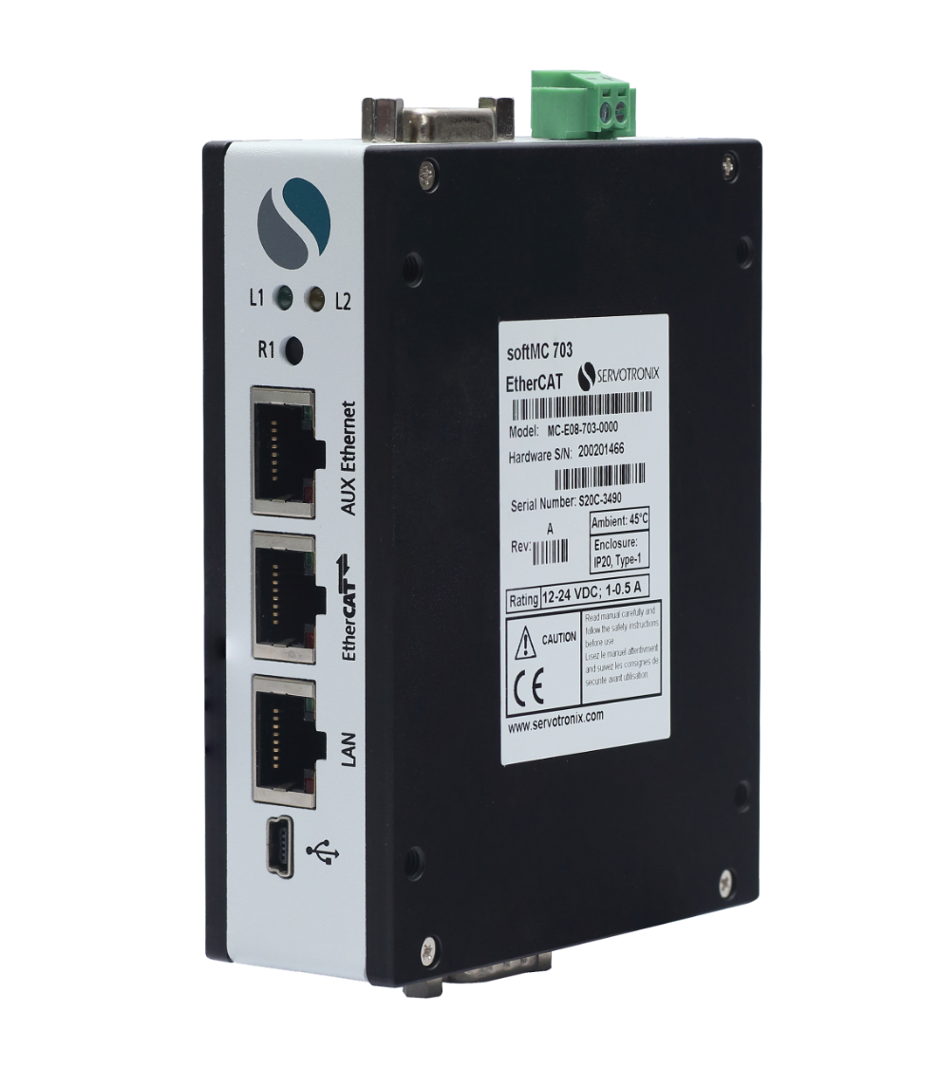

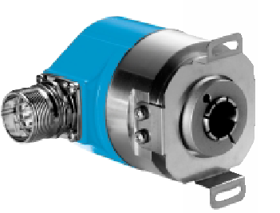
伺服选型
伺服系统的组成
扭矩/速度/位置
位置
设定
控制器
伺服驱动器
电流
电机
机械负载
位置反馈
双闭环
直线光栅尺
Notes:
半闭环和双闭环的区别

Slide 3
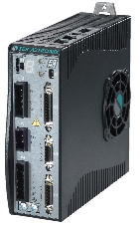
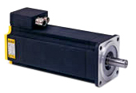
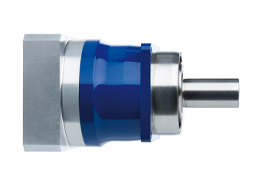
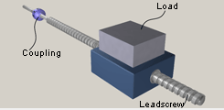
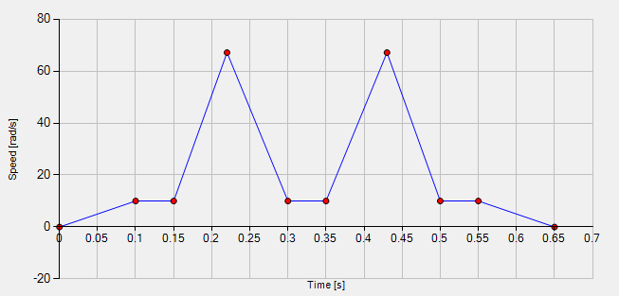
伺服选型
选型流程
START HERE
控制器
轴数
IO数量
通讯接口要求
驱动器
输入电压
额定/最大电流
IO
通讯接口
电机
转速
额定转矩
最大转矩
电机惯量
减速机
减速比
减速机惯量
反射负载惯量
输入转速
输入 rms 均方根转矩
输入峰值转矩
运动曲线
速度时间曲线
最大速度和加减速
工作周期
负载
总负载惯量
由移动质量和机械结构决定

Slide 4

伺服选型
参数选型
START HERE
参数选型：根据转速、扭矩、惯量等选型参数直接选型。
替换选型
机械设计已完成，选择伺服系统
设备改造
单位分别是什么？
常见的就是这种选型
Notes:
替换选型都属于参数选型
机械设计已完成，选择电机

Slide 5
伺服选型
设计选型
START HERE
设计选型：
根据机械末端位置、速度、精度、动态特性要求
传动机构选择
系统摩擦、加工&装配精度…
计算得出对伺服电机转速、扭矩和惯量的要求
新研发设备
一般由机械设计人员进行设计选型，机械电气配合

Slide 6
伺服选型
 |  |  | PH2-R04A230 | PH2-R04B230
Nominal torque | Mn | Nm | 0.16 | 0.318
Peak torque | Tmax | Nm | 0.56 | 1.11
Nominal speed of rotation | nN | min-1 | 3000 | 3000
Maximum speed of rotation | nmax | min-1 | 6000 | 6000
Nominal power | Pn | kW | 0.05 | 0.1
Nominal current | In | Arms | 1.2 | 1.4
Maximum current | Imax | Arms | 3.9 | 4.8
Continuous blocking torque | To | Nm | 0.176 | 0.352
Continuous blocking current | Io | Arms | 0.495 | 1.43
Rated voltage | Un | VAC | 220 | 220
Maximum winding voltage | Umax | VDC | 340 | 340
Maximum voltage to ground |  | VAC | 240 | 240
Voltage constant | Ke u-v | Vrms/krpm | 9.5 | 15.6
Torque constant | Kt | N.m/Arms | 0.146 | 0.245
Winding resistance | R20 u-v | Ohm | 9.2 | 8.58
Winding inductance | L u-v | mH | 4.2 | 4.4
Rotor inertia without holding brake | Jm | ×10⁻⁴ kg.m² | 0.0373 | 0.068
Rotor inertia with holding brake | Jm | ×10⁻⁴ kg.m² | 0.0387 | 0.0693
伺服电机选型
选型原则和参数
选型原则
连续工作时的电机转速<电机额定速度
连续工作扭矩<伺服电机额定扭矩
瞬时最大扭矩<伺服电机最大扭矩(加速时)
惯量比: 根据设备动态性能要求，确定合适的惯量比
转矩（扭矩）
转速
转动惯量
无论是参数选型还是设计选型，都是通过这三个直接选择电机！
其他因素： 抱闸、编码器类型及精度、品牌等

Slide 7
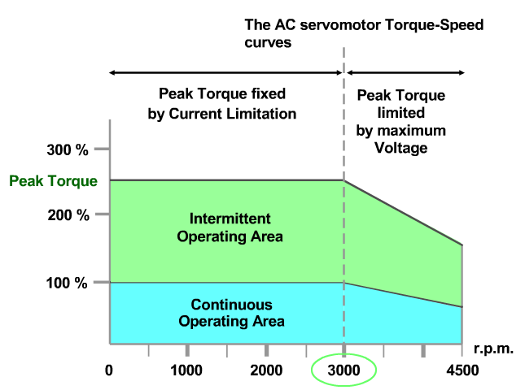
伺服选型
伺服电机选型
交流伺服电机扭矩转速曲线图
Power
峰值扭矩
绿区和蓝区的区别？
间歇运行
区域
额定扭矩
连续运行
区域
最大转速
额定转速

Slide 8
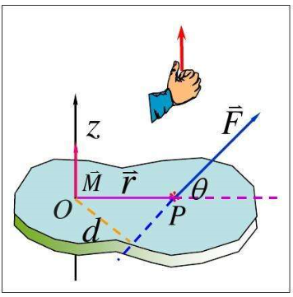

伺服选型
伺服电机选型
转矩
转矩图
力矩用于描述力对刚体的转动作用。
电机通过扭矩，驱动机械机构运转
滚轴丝杠/传送带：回转运动转化成直线运动
扭矩=力 * 力臂
      T=F*r*sinθ=Fd
      转矩单位：N*m
工作转矩为额定转矩的80%左右。最大转矩确定动态特性

Slide 9
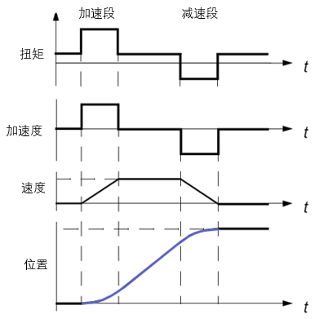
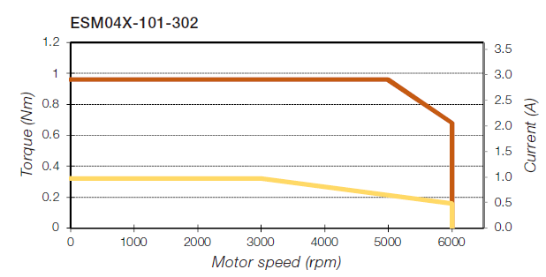
伺服选型
伺服电机选型
1
2
3
转矩的作用
设备启动时，产生加速度，加速到工作速度；
恒速运动时，克服系统的阻力矩；
设备停止时，产生减速度，使设备快速停止。
峰值转矩：额定转矩的3~5倍 T=J*θ
用于在加速或减速段，获得较高的加速度或减速度
可短时间，但不能连续输出
反映电机的动态响应
减速机对转矩的影响： 增大n倍 （考虑传动效率）

Slide 10
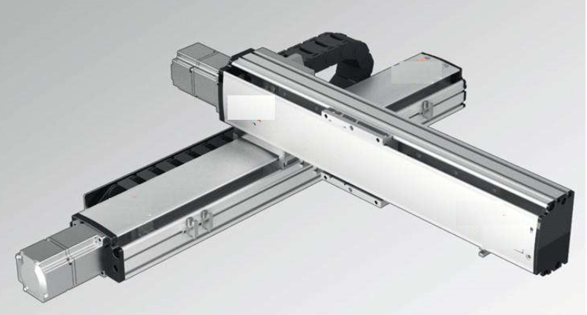
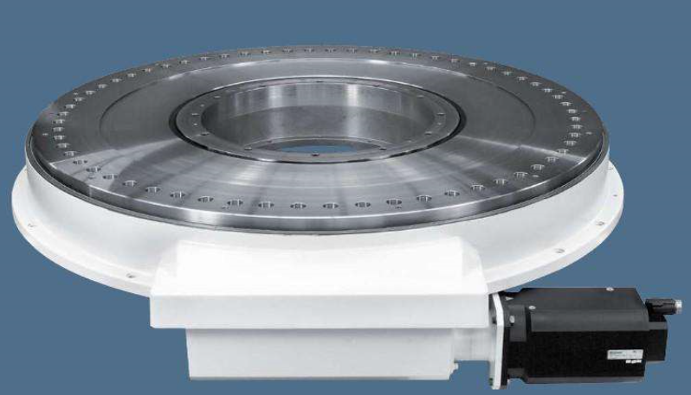
伺服选型
伺服电机选型
转速
机械末端都有转速需求
丝杠：把回转运动转换成线性运动，滚轴丝杠的节距（p）。
回转盘：回转运动
减速装置：降低末端转速，增大末端扭矩。 N倍关系
思考：节距为5mm，减速比为8:1, 若要求负载运动速度：1.2m/min, 求电机的输出速度是多少？

Slide 11
伺服选型
伺服电机选型
转速
转速扭矩曲线
额定转速： 额定扭矩输出时，可连续运转的最大速度。
最大转速：超出额定转速，电机仍可运转，但转矩输出降低。
转矩和转速的公式： T=9550P/n
P---电机功率(kw)
n---电机转速（r/min)
T---电机扭矩（Nm）
需要高速运行，但负载较小，电机如何选型？
负载较重，但运行速度较慢，电机如何选型？
用功率选型是否准确？
常规运行速度为额定转速的80%左右

Slide 12
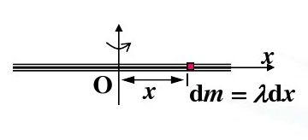
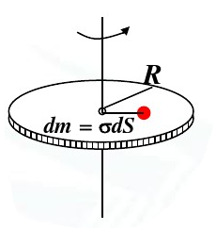
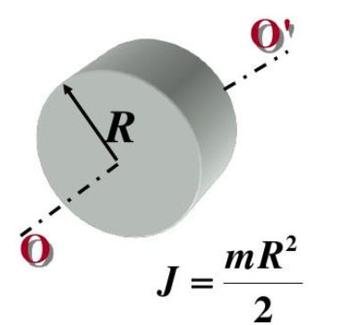
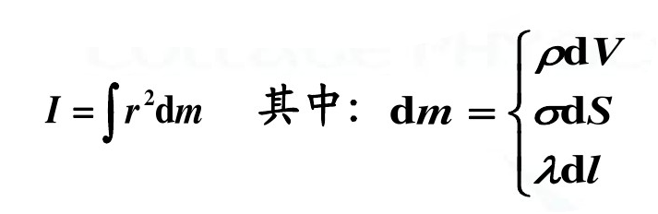
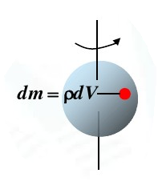
伺服选型
伺服电机选型
转动惯量
转动惯量是刚体转动惯性的量度，由刚体自身的结构（转轴、质量、形状）决定，与外界因素无关，是刚体的固有性质。
对于质量连续分布的刚体：
转动惯量具有可叠加性
J
质量的分布距离中心越大，其惯量越大。

Slide 13
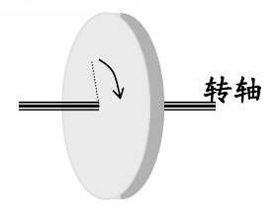
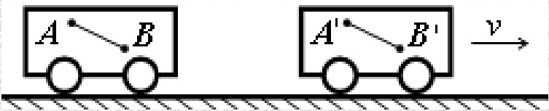
伺服选型
伺服电机选型
直线运动
旋转运动
F=m*a
力=质量*加速度
物体保持静止状态或匀速直线运动状态的性质，称为惯性。
质量是对物体惯性的量度
T=J*θ
扭矩=惯量*角加速度
转动惯量是刚体绕轴转动时惯性的量度
伺服电机中的惯量都指的转动惯量
牛顿第二定律

Slide 14
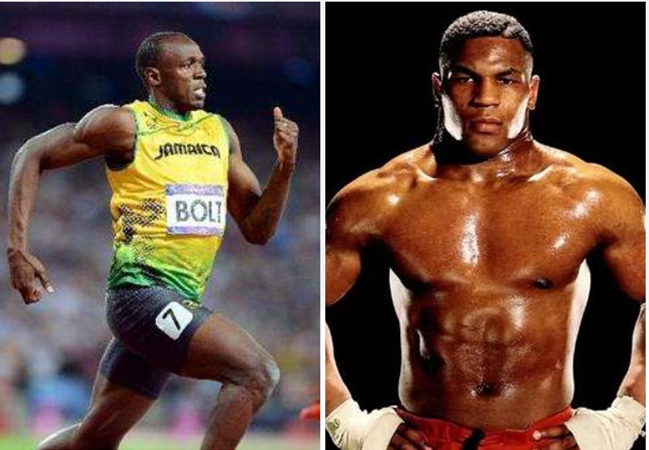
伺服选型
伺服电机选型
不同惯量的电机
惯量较高
速度较低
扭矩大
惯量较低
速度较高
扭矩小
伺服电机，分大惯量、中惯量、小惯量之分。
伺服电机的功率：P=T*n/9550
当功率固定时，T和n成反比
高动态响应的场合，应选择的电机？
小惯量、高速
低动态响应的场合，应选择的电机？
大惯量、低速

Slide 15
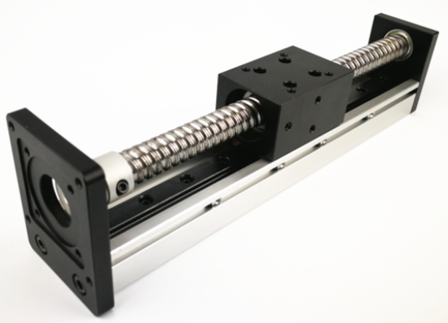
伺服选型
伺服电机选型
伺服电机
减速装置
机械负载
转子惯量： J_{M}
负载映射惯量： J_{L}
惯量比=(J_{L}+J_{R})/J_{M}
减速比： n
惯量：J_{R}
负载系统总惯量： J_{FZ}
映射到电机轴的惯量： J_{L}= J_{FZ} /n²
负载映射惯量跟减速比的平方成反比；电机选型要关注惯量比

Slide 16
伺服选型
伺服电机选型
惯量匹配经验
惯量匹配时需考虑的问题
高动态设备的惯量比一般小于3，比如机床、金属加工设备等。
普通设备惯量比，一般小于7，如普通焊接机、包装设备等。
低要求设备，一般小于10，如皮带传输、重载变位机等。
不同惯量匹配，影响的是设备的动态响应性
负载变化范围： 空载和满载时，惯量比有变化
可增大减速比，降低负载映射惯量，从而获得较小的惯量比。或者，可以选择容量较大的电机。
减速机对机械系统的影响。
是不是电机惯量越大越好?
力都用在自己身上，而不是负载上，造成浪费
成本也高

Slide 17
伺服选型
伺服电机选型
降低电机输出转速 ÷n
充分利用电机的高转速特性
放大扭矩 ×n
获得更大的转矩输出（对于同样的负载）
更小的电机和驱动器（更低的总成本）
降低负载惯量比 ÷n²
匹配惯量比，负载惯量减少到速比的平方分之一
更容易整定和调试，动态特性好
综合考虑减速机对惯量、扭矩和转速的影响
转速：降低n倍
转矩：增大n倍
牺牲转速换扭矩？ 权衡

Slide 18
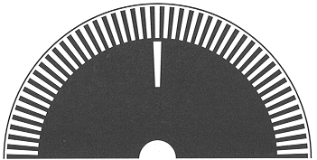

伺服选型
CDHD编码器
编码器需与驱动器接口，数字接口匹配：
Resolver
Hiperface
EnDAT 2.1/2.2
SinCos
BiSS-C
尼康
多摩川
高创
每圈的计数：分辨率
按精度要求，选择分辨率
也不是越高越好
  一般用来测试速度与方向
  也可以用角度测量，但在掉电或电源出现故障时位置信息丢失
  上电需回零
增量型
编码器
  一般应用于角度测量及往复位置控制
  单圈：一个码盘，一圈内的位置信息
  多圈：俩码盘或一个码盘一个计数器，可记忆唯一位置信息
绝对值
编码器

Slide 19
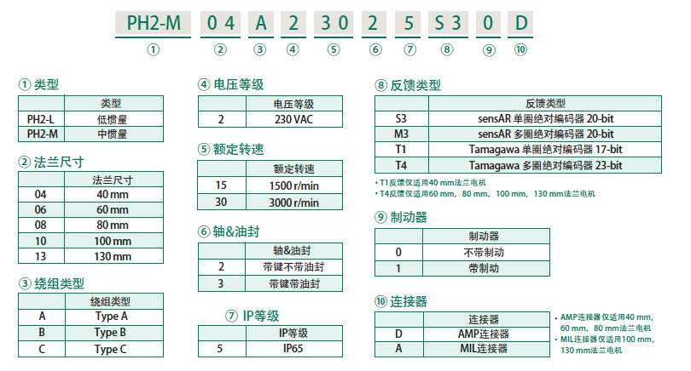
电机选型

Slide 20
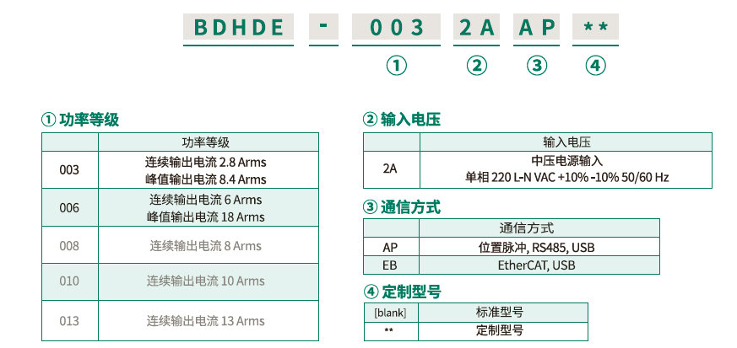
伺服选型
BDHDE 驱动器

Slide 21
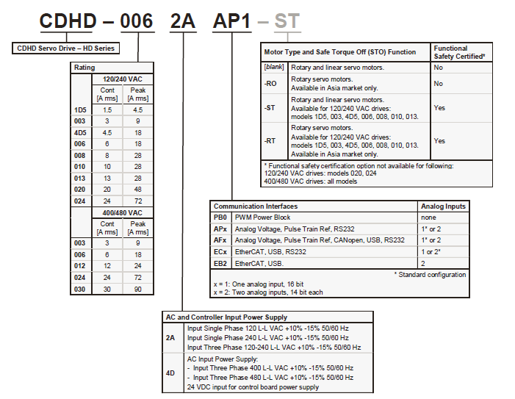
伺服选型
CDHD 驱动器

Slide 22
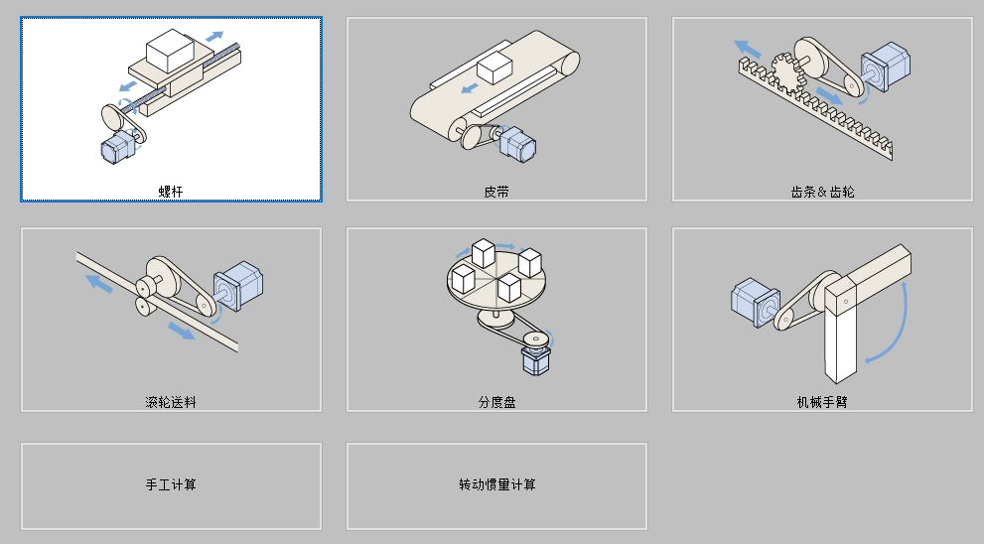
选型软件
选择传动机构

Slide 23
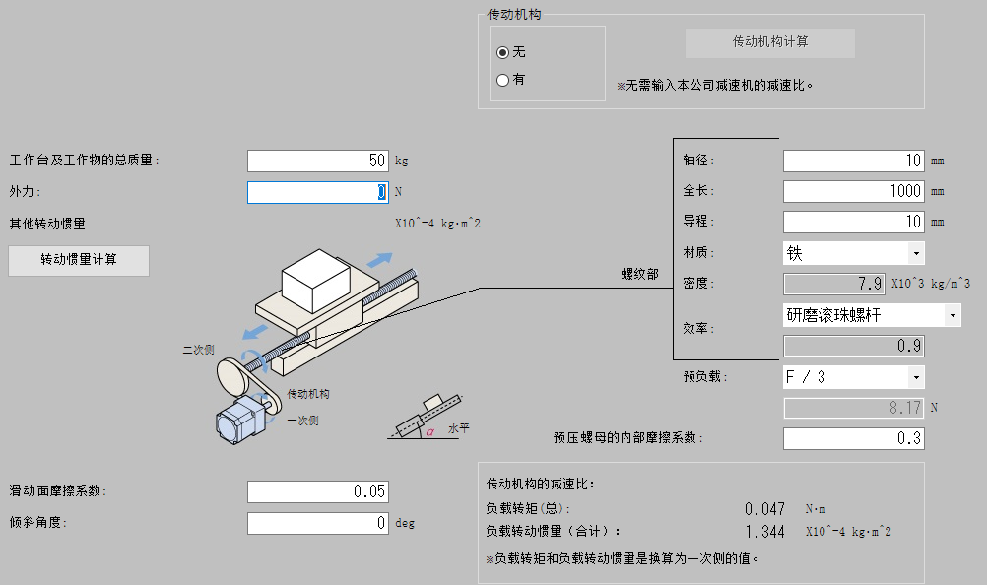
选型软件
丝杆机械参数

Slide 24
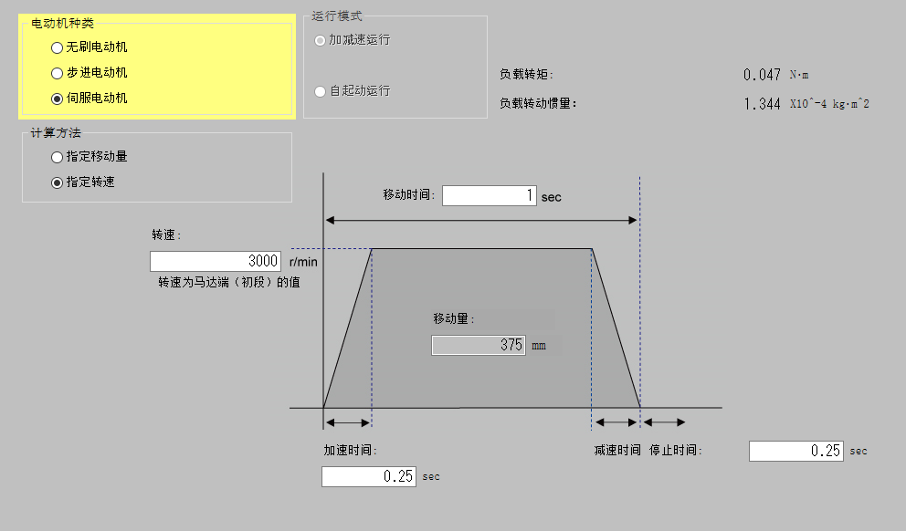
选型软件
核算速度

Slide 25
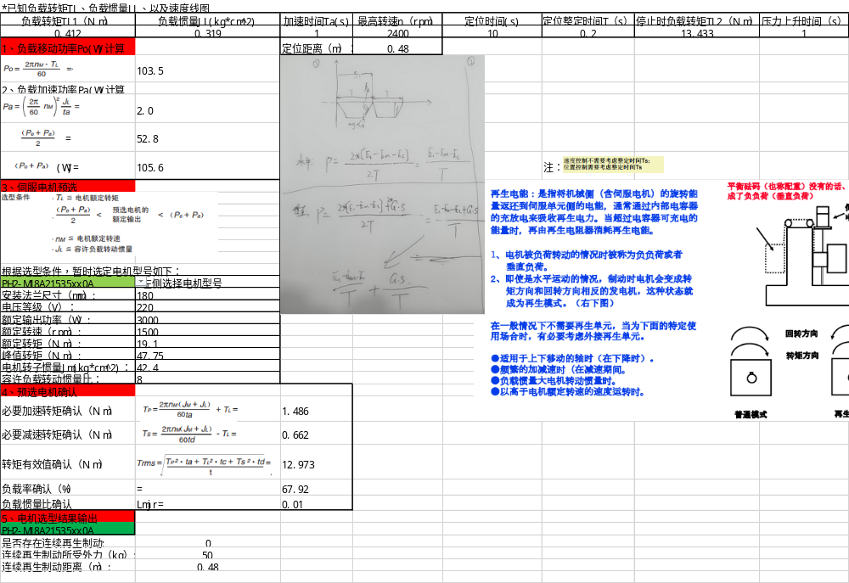
选型软件
选择电机

Slide 26
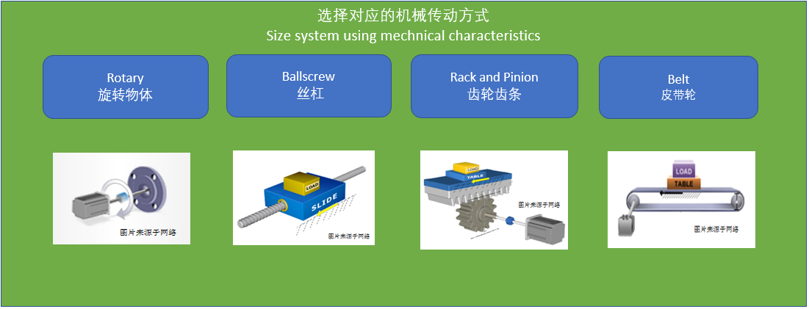
选型软件
选型概述
选择传动机构
机械参数
确定减速比
选择伺服电机
选择驱动器
选型结果

